Slide 1
Обиколка на София
Изготвили: Ивелина и Руслана Балчеви
56 СОУ „ Проф. К. Иречек“
53

Slide 2

Пешеходна обиколка на София
От СУ „Св. Климент Охридски
До църквата „Св. София“
Времетраене – 90 минути

Slide 3
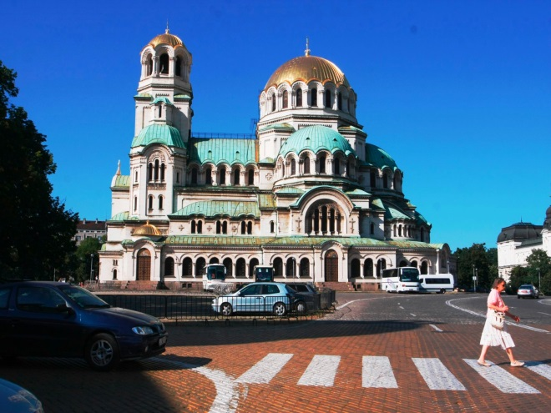
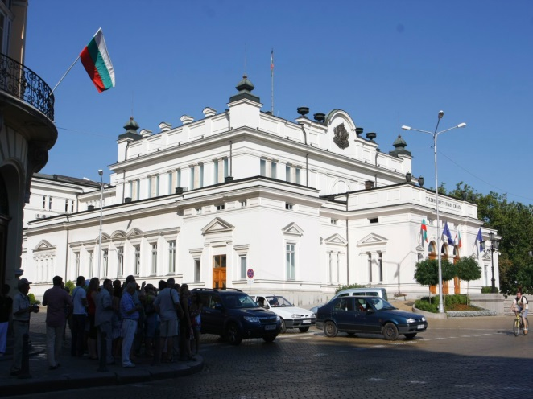
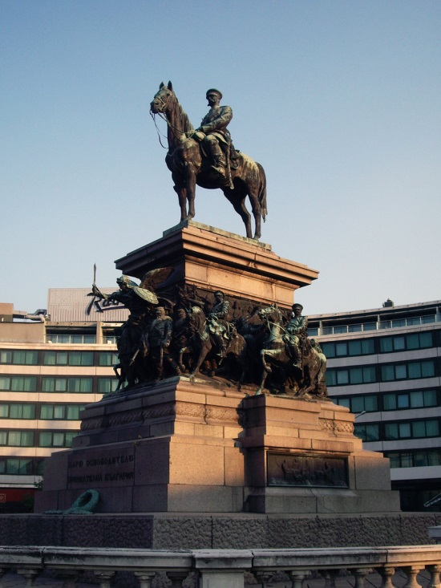
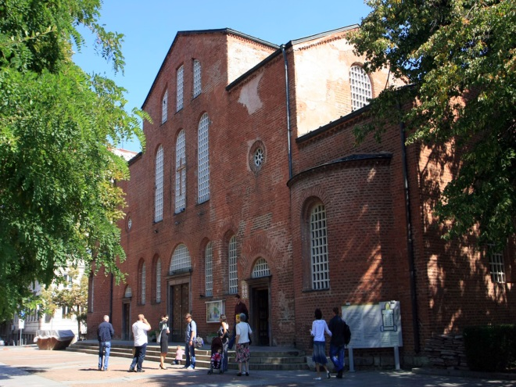
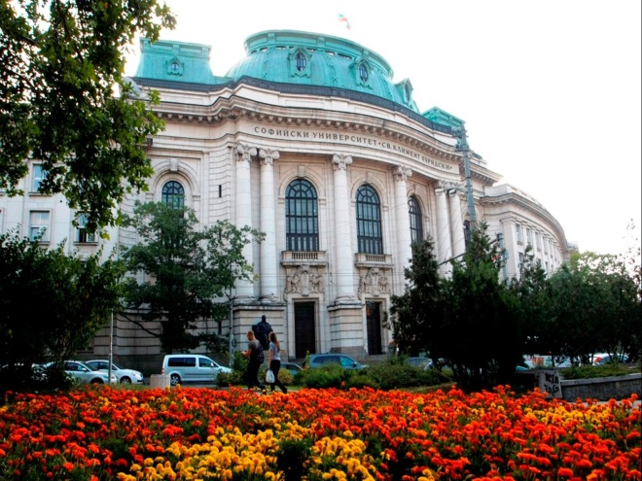
Храм-паметник „ Св. Александър Невски“
Народно събрание
Паметник „ Цар Освободител“
Църква „Св. София“
СУ „Св. Климент Охридски“

Slide 4
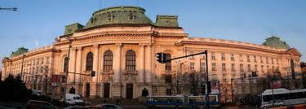
СУ „ Св. Климент Охридски"
Софийският университет "Св. Климент Охридски" е първото българско висше училище. Неговата история е въплъщение и продължение на многовековната културна и просветна традиция на българския народ.
Началото на организираната образователна система в България датира от втората половина на IX в. През епохата на Възраждането се ражда идеята за откриване на Висше училище.

Slide 5
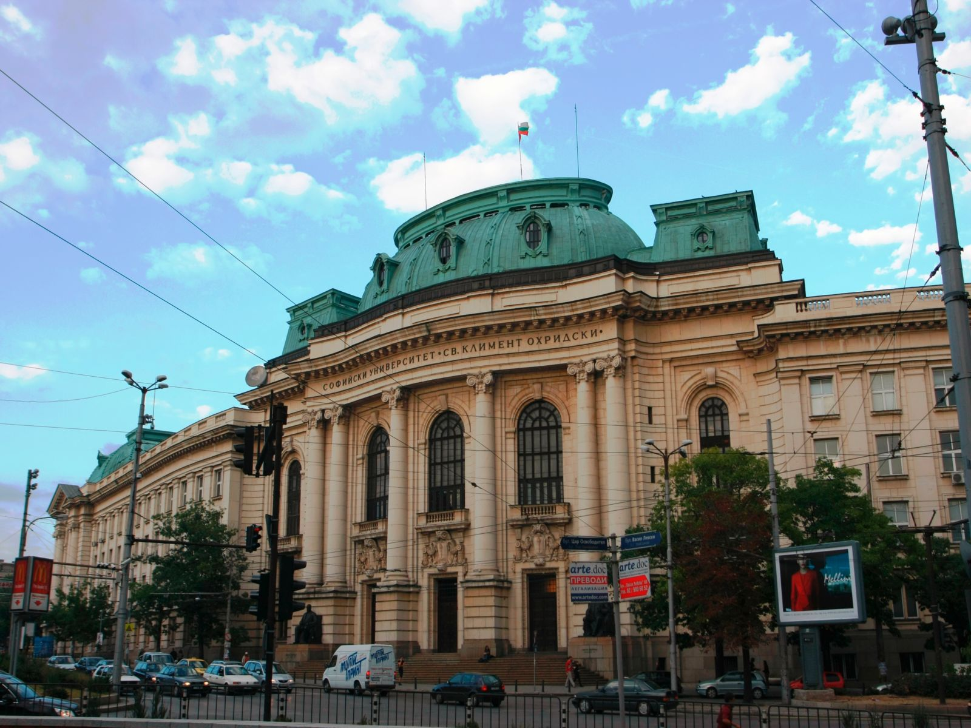
СУ „ Св. Климент Охридски"
Авторитетът на Висшето училище нараства и с това се утвърждава нуждата от културно-просветна мисия, която то да изпълнява в националното ни развитие след Освобождението през 1878 г.

Slide 6
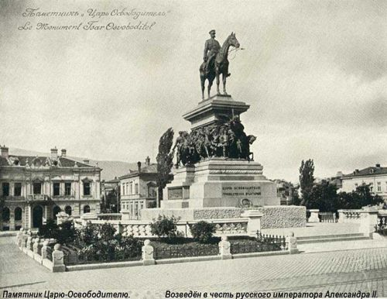
Паметник „ Цар Освободител“
Издигнат е в чест на руския император Александър II и на неговата армия, дала над 200 000 жертви по време на Руско-турската освободителна война (1877- 1878).

Slide 7
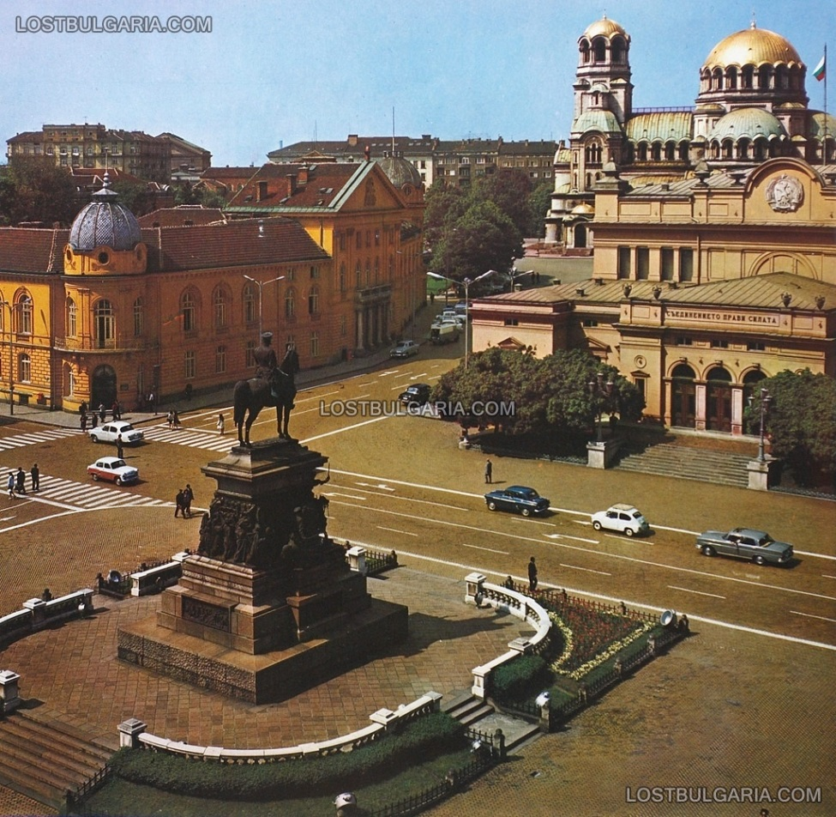
Паметник „ Цар Освободител“
Проектът на италианския скулптор Арнолдо Дзоки, спечелил първа награда на проведения през 1900 година международен конкурс. Паметникът е открит през 1907 г. Склупторната група над постамента изобразява руските воини и българските опълченци, водени от богинята на победата Нике.

Slide 8
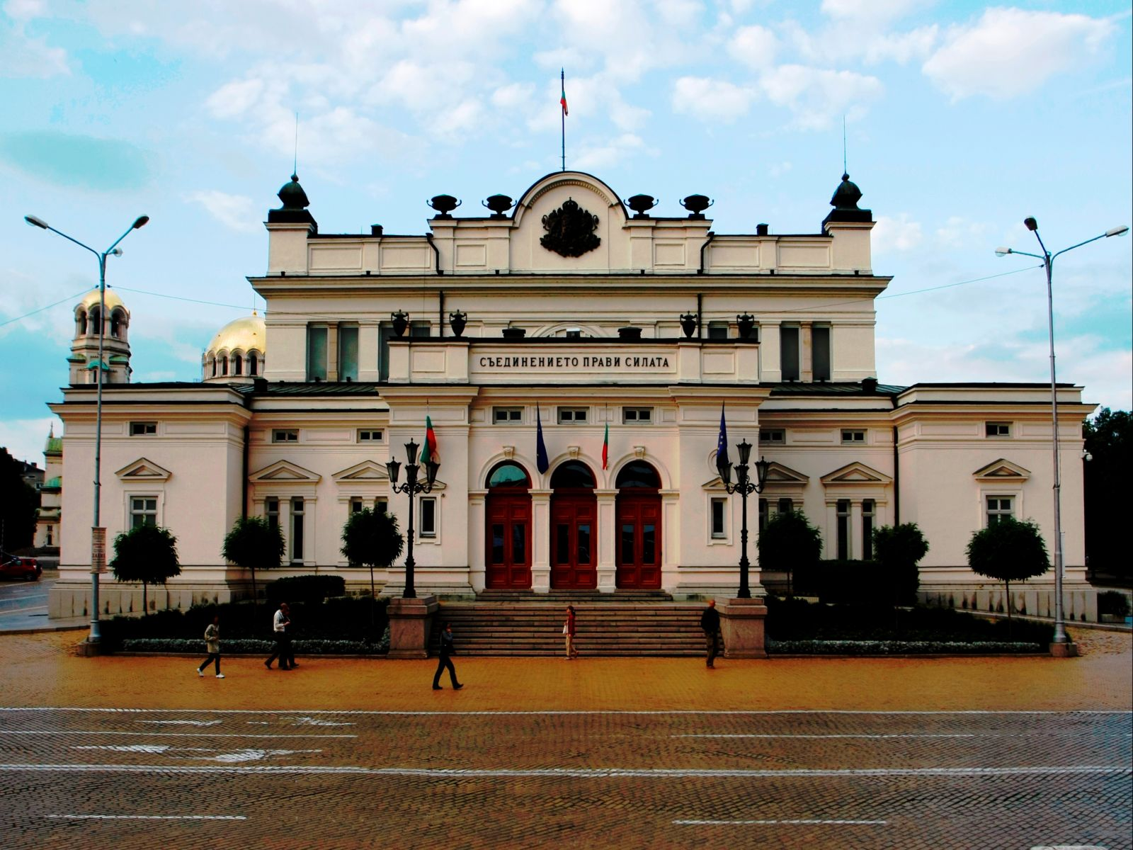
Народното събрание
Сградата на Народното събрания е разположена срещу паметника „Цар Освободител“. До 1885г. депутатите заседавали в различни сгради.

Slide 9
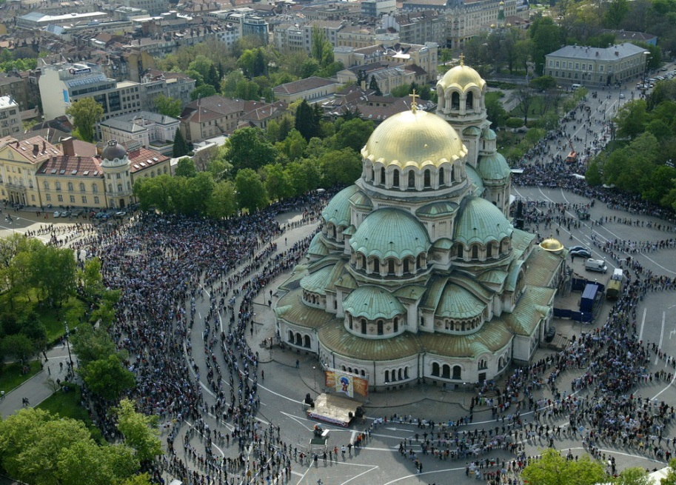
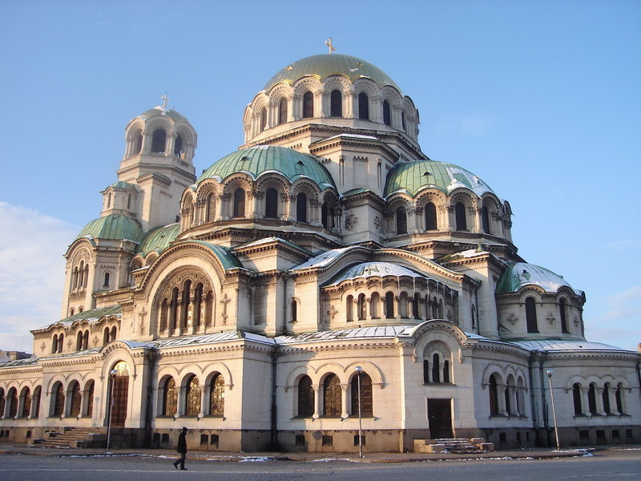
Храм-паметник
„ Св. Александър Невски“
Издигнат в знак на признателност към руския народ за освобождението на България. Инициативата за построяването е от 1879г. Проектът на петербургския архитект Померанцев е одобрен 1898г. Строителството започва 1904г. и завършва през 1913г.

Slide 10
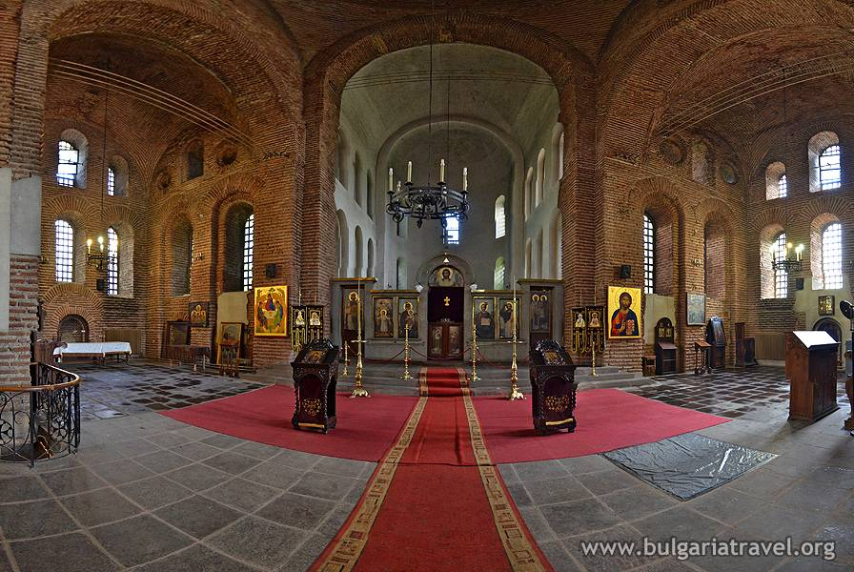
Църква „Света София“
Храмът „ Св. София“ е трикорабна ранновизантийска кръстокуполна базилика. Издигната е в края на 5 век. По време на османското подтисничестро е преустроена в джамия.

Slide 11
Благодарим за вниманието! ☺

